Slide 1
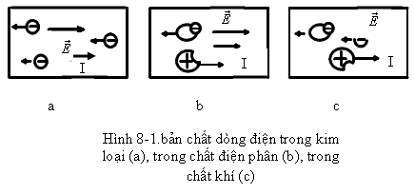
Chương VIII. DÒNG ĐIỆN KHÔNG ĐỔI
§1. BẢN CHẤT CỦA DÒNG ĐIỆN
Dòng các hạt điện chuyển động có hướng gọi là dòng điện, còn các hạt điện được gọi chung là hạt tải điện.
- Trong kim loại: có electron hoá trị là hạt tải điện
- Trong chất điện phân: ion dương và các ion âm là các hạt tải điện.
- Trong chất khí: hạt tải điện là ion âm, ion dương và electron.

Slide 2
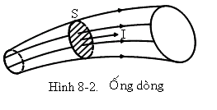
Quy ước về chiều của dòng điện: là chiều chuyển động của các hạt điện dương dưới tác dụng của điện trường, hay ngược chiều với chiều chuyển động của các hạt điện âm.
Chú ý: Dưới tác dụng của điện trường ngoài, các hạt điện tự do sẽ chuyển động có hướng. Quỹ đạo của hạt điện trong môi trường dẫn được gọi là đường dòng. Tập hợp các đường dòng tựa trên một đường cong kín tạo thành một ống dòng

Slide 3
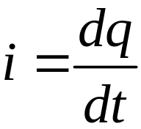
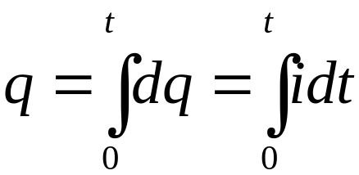
§2. NHỮNG ĐẠI LƯỢNG ĐẶC TRƯNG CỦA DÒNG ĐIỆN
1. Cường độ dòng điện
Định nghĩa: Cường độ dòng điện qua điện tích S là
một đại lượng có trị số bằng điện lượng chuyển qua
diện tích ấy trong một đơn vị thời gian.
trong đó dq là điện lượng chuyển qua diện tích S trong thời gian dt.
Điện lượng q chuyển qua diện tích S trong khoảng thời gian t :

Slide 4
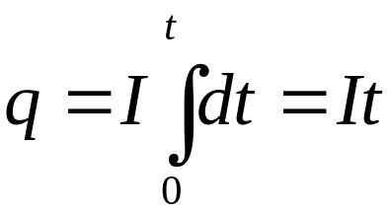
Nếu phương, chiều và cường độ của dòng điện không thay
đổi theo thời gian thì dòng điện được gọi là dòng điện
không đổi.
Nếu dòng điện trong vật dẫn do hai loại điện tích trái dấu tạo
nên (điện tích dương chuyển động theo chiều điện trường,
còn điện tích âm thì ngược lại) thì cường độ dòng điện qua
diện tích S sẽ bằng: i = dq₁/dt + dq₂/dt

Slide 5
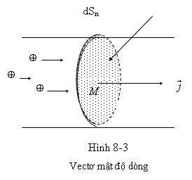
2. Véctơ mật độ dòng điện : đặc trưng cho phương, chiều và độ mạnh của dòng điện tại từng điểm của môi trường có dòng điện chạy.
Xét diện tích nhỏ dS_{n} đặt tại điểm M và vuông góc với
phương chuyển động của dòng các hạt điện qua diện tích
Định nghĩa: Véctơ mật độ dòng điện tại một điểm M là một véctơ có:
- Điểm đặt tại điểm M.
Hướng (phương, chiều) là hướng
chuyển động của các hạt điện tích
dương đi qua tiết diện dS_{n}.
Độ lớn bằng cường độ dòng điện
qua một đơn vị diện tích đặt vuông
góc với hướng ấy: j = dI/dSn
Đơn vị: Trong hệ SI A/m².

Slide 6
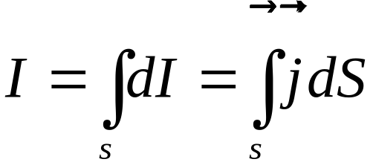
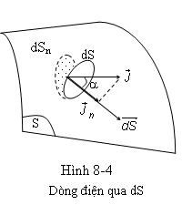
Để tính cường độ dòng điện qua một diện tích bất kỳ của môi trường

Slide 7


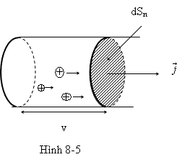
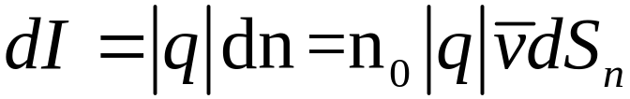
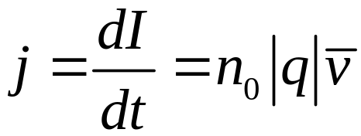
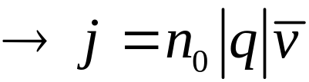
Mối liên hệ giữa véctơ mật độ dòng điện với mật độ hạt tải điện n₀, điện tích của hạt tải điện q và vận tốc trung bình có hướng của hạt tải điện .
Xét vật dẫn có một loại hạt tải điện. Trong một đơn vị thời
gian, số hạt tải điện dn đi qua diện tích dS_{n} là số hạt nằm
trong một đoạn ống dòng có đáy là dS_{n} có chiều dài
Gọi dI là cường độ dòng điện qua
diện tích dS_{n}

Slide 8
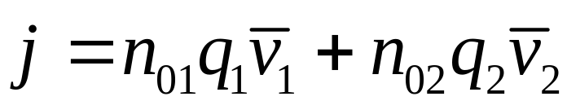
Nếu trong vật dẫn có cả hai loại hạt tải điện q₁ > 0 và q₂ < 0 thì biểu thức mật độ dòng sẽ là:

Slide 9
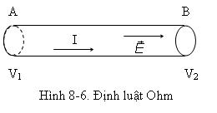
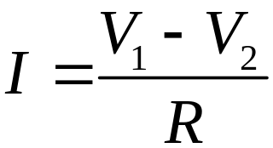
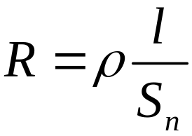
§3. ĐỊNH LUẬT OHM VỚI ĐOẠN MẠCH THUẦN TRỞ
1. Định luật Ohm
Xét một đoạn dây dẫn kim loại đồng chất AB có điện trở là R và có dòng điện chạy qua nó với cường độ là I. Gọi V₁ và V₂ lần lượt là điện thế ở hai đầu A và B.
Trong đó hệ số ρ gọi là điện trở suất, phụ thuộc vào bản
chất và trạng thái của dây dẫn.

Slide 10
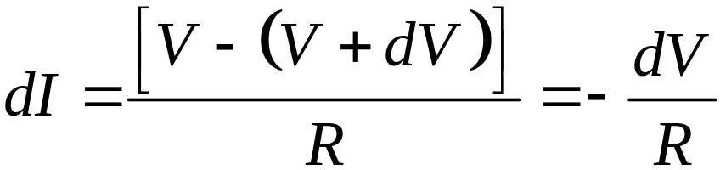
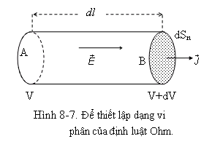
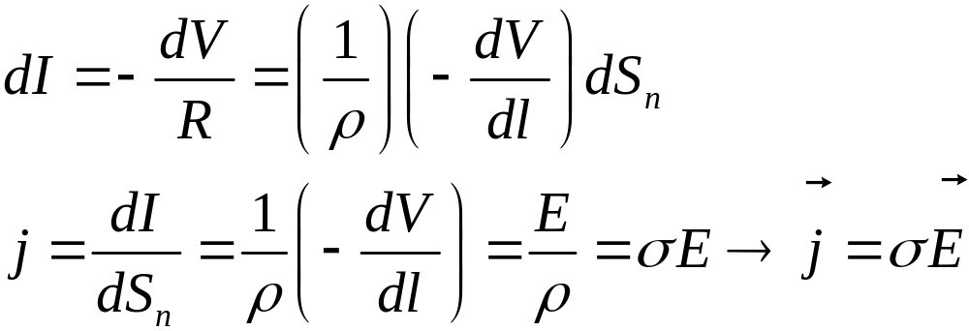
2. Dạng vi phân của định luật Ohm
Định luật Ohm áp dụng với mỗi điểm của dây dẫn.
Xét hai diện tích nhỏ dS_{n} nằm vuông góc với các đường
dòng và cách nhau một khoảng nhỏ dl.
Gọi V và V + dV là điện thế tại hai diện tích ấy (dV < 0), dI là cường độ dòng điện chạy qua chúng.
Mà R = ρdl/dSn

Slide 11
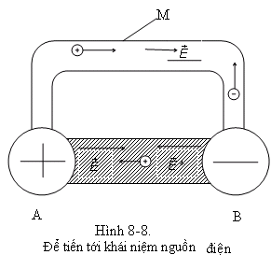
§4. SUẤT ĐIỆN ĐỘNG
1. Nguồn điện
Xét hai vật dẫn A và B mang điện trái dấu: A mang
điện dương, B mang điện âm, giữa A và B xuất
hiện điện trường tĩnh hướng theo chiều A đến B. Nếu nối
A với B bằng vật dẫn M thì
các hạt tải điện dương sẽ
chuyển động theo chiều từ
A về B, còn các hạt tải điện
âm thì ngược lại. Kết quả là
trong vật dẫn M xuất hiện
dòng điện theo chiều từ A sang
B, điện thế của A giảm xuống,
điện thế của B tăng lên.

Slide 12
Cuối cùng, khi điện thế của A và B bằng nhau thì dòng điện
sẽ ngừng lại.
Muốn duy trì dòng điện trong vật dẫn M ta phải đưa các hạt
tải điện dương từ B trở về lại A (và các hạt tải điện âm từ A
trở về lại B) để làm cho V_{A} > V_{B}. Điện trường tĩnh không
làm được việc này.
Vì vậy phải tác dụng lên hạt tải điện dương một lực làm cho
nó chạy ngược chiều điện trường tĩnh, tức là từ nơi có điện
thế thấp đến nơi có điện thế cao.
Lực này không thể là lực tĩnh điện mà là lực phi tĩnh điện,
hay lực lạ. Trường lực gây ra lực lạ ấy gọi là trường lạ E*.
Nguồn tạo ra trường lạ ấy gọi là nguồn điện.

Slide 13
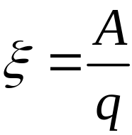
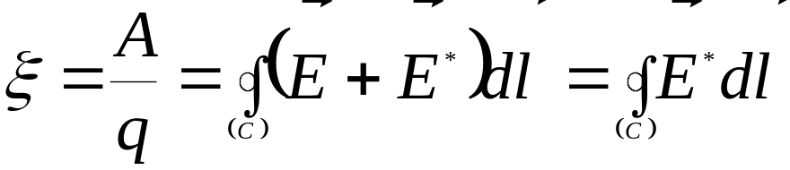
2. Suất điện động của nguồn điện
Đặc trưng cho khả năng sinh công của nguồn điện
“Suất điện động của nguồn điện là một đại lượng có giá trị
bằng công của lực điện trường do nguồn tạo ra làm dịch
chuyển một đơn vị điện tích dương một vòng quanh mạch kín
của nguồn đó”.
Xét mạch kín C có chứa nguồn điện và mạch ngoài. Suy ra
suất điện động của nguồn là:

Slide 14
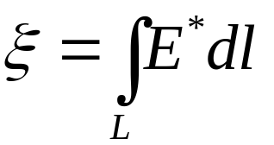
Nghĩa là: Suất điện động của nguồn điện có giá trị bằng
công của lực lạ trong sự dịch chuyển một đơn vị điện tích
dương một vòng quanh mạch kín của nguồn đó.
Nhận xét: Nếu trường lạ chỉ tồn tại trên một đoạn L giữa
hai cực của nguồn điện nên

Slide 15
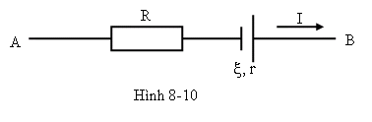
3. Định luật Ohm đối với một đoạn mạch có nguồn
Xét một đoạn mạch AB trong đó có một nguồn điện
với suất điện động ξ, điện trở trong r mắc nối tiếp
với một điện trở R
U_{AB} = ± I(R +r) ± ξ
I lấy dấu" +" khi dòng điện có chiều từ A đến B và lấy dấu "–" trong trường hợp ngược lại.
ξ lấy dấu" +" khi đi từ A đến B gặp cực dương của nguồn và lấy dấu " – " khi đi từ A đến B từ cực âm của nguồn.

Slide 16
§5. ĐỊNH LUẬT KIRCHHOFF (KIẾC - HỐP)
1. Các khái niệm cơ bản về mạch điện
a. Mạch phân nhánh :Là mạch điện phức tạp, gồm nhiều nhánh. Mỗi nhánh có một hay nhiều phân tử (nguồn, điện trở, tụ điện, máy thu.v.v...) mắc nối tiếp.
b. Nút: Là chỗ nối các đầu nhánh (giao điểm của ba nhánh trở lên).
c. Vòng kín: Là tập hợp các nhánh nối liền nhau tạo thành một vòng kín (đơn liên) trong mạch điện.
2. Định luật Kirchhoff
a. Định luật 1 (về nút)
Tại mỗi nút của mạch điện, tổng cường độ các dòng điện đi vào nút bằng tổng cường độ các dòng điện từ nút đi ra:

Slide 17
b. Định luật 2 (về vòng kín)
Trong một vòng kín, tổng đại số các độ giảm thế trên các phần tử bằng tổng đại số các suất điện động trong vòng.
Muốn viết phương trình cho một vòng kín cụ thể, ta phải chọn cho vòng kín một chiều thuận (cùng chiều kim đồng hồ hoặc ngược chiều kim đồng hồ). Dòng điện Ii sẽ mang dấu (+) nếu nó cùng chiều với chiều thuận và mang dấu (-) trong trường hợp ngược lại. Suất điện động ξj mang dấu (+) nếu chiều thuận đi vào cực âm, đi ra từ cực dương của nguồn và mang dấu (-) trong trường hợp ngược lại.

